Slide 1
Треугольники, описанные около окружности
Notes:
В режиме слайдов ответы появляются после кликанья мышкой

Slide 2
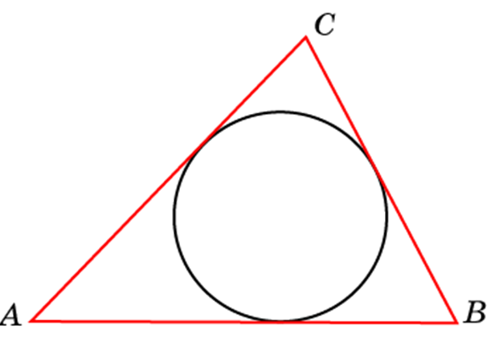
Треугольник называется описанным около окружности, если все его стороны касаются этой окружности. Сама окружность при этом называется вписанной в треугольник.
Notes:
В режиме слайдов ответы появляются после кликанья мышкой

Slide 3
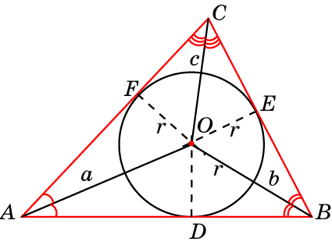
Теорема. В любой треугольник можно вписать окружность. Ее центром будет точка пересечения биссектрис этого треугольника.
Notes:
В режиме слайдов ответы появляются после кликанья мышкой

Slide 4
Доказательство. Рассмотрим треугольник АВС и из его вершин А и В проведем биссектрисы а и b соответственно
Докажем, что точка О их пересе­чения является центром вписанной окружности. Для этого достаточно про­верить равенство перпендикуляров OD, OE и OF, опущенных из точки О на стороны треугольника АВС, или, что то же самое, точка О одинаково уда­лена от сторон треугольника АВС.
Действительно, так как точка О принадле­жит биссектрисе а, то она одинаково удалена от сторон АВ и АС. Так как точка О принадлежит биссектрисе b, то она одинаково удалена от сторон АВ и ВС. Значит, точка О одинаково удалена от всех сторон треугольника АВС. Так как точка О одинаково удалена от сторон ВС и АС, то она принадлежит биссектрисе с угла С, т. е. все три биссектрисы пересекаются в одной точке О. Окружность с центром в этой точке и радиусом r = ОD = ОE = ОF будет искомой вписанной окружностью.
Notes:
В режиме слайдов ответы появляются после кликанья мышкой

Slide 5
Вопрос 1
Какой треугольник называется описанным около окружности?
Ответ: Треугольник называется описанным около окружности, если все его стороны касаются этой окружности.
Notes:
В режиме слайдов ответы появляются после кликанья мышкой

Slide 6
Вопрос 2
Какая окружность называется вписанной в треугольник?
Ответ: Вписанной в треугольник называется окружность, касающаяся всех сторон этого треугольника.
Notes:
В режиме слайдов ответы появляются после кликанья мышкой

Slide 7
Вопрос 3
Во всякий ли треугольник можно вписать окружность?
Ответ: Да.
Notes:
В режиме слайдов ответы появляются после кликанья мышкой

Slide 8
Вопрос 4
Какая точка является центром вписанной в треугольник окружности?
Ответ: Центром вписанной окружности является точка пересечения биссектрис этого треугольника.
Notes:
В режиме слайдов ответы появляются после кликанья мышкой

Slide 9
Вопрос 5
Можно ли вписать окружность в: а) остроугольный треугольник; б) прямоугольный треугольник; в) тупоугольный треугольник?
Ответ: а) Да;
б) да;
в) да.
Notes:
В режиме слайдов ответы появляются после кликанья мышкой

Slide 10
Вопрос 6
Может ли центр вписанной в треугольник окружности находиться вне этого треугольника?
Ответ: Нет.
Notes:
В режиме слайдов ответы появляются после кликанья мышкой

Slide 11
Вопрос 7
Какой вид имеет треугольник, если: а) центры вписанной и описанной около треугольника окружностей совпадают; б) центр вписанной в него окружности принадлежит одной из его высот?
Ответ: а) Равносторонний;
б) равнобедренный.
Notes:
В режиме слайдов ответы появляются после кликанья мышкой

Slide 12
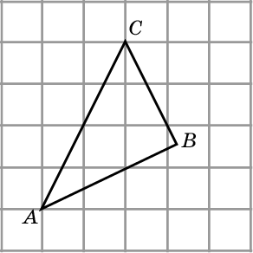
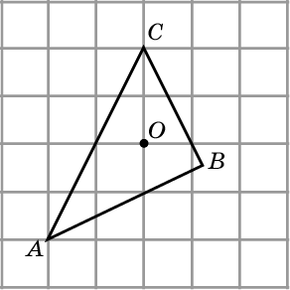
Упражнение 1
Укажите центр окружности, вписанной в треугольник ABC.
Ответ:
Notes:
В режиме слайдов ответы появляются после кликанья мышкой

Slide 13
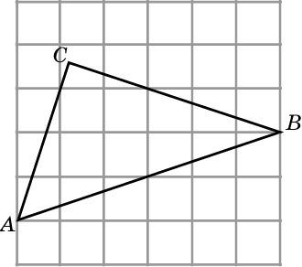
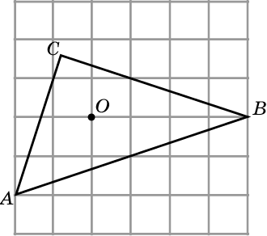
Упражнение 2
Укажите центр окружности, вписанной в треугольник ABC.
Ответ:
Notes:
В режиме слайдов ответы появляются после кликанья мышкой

Slide 14
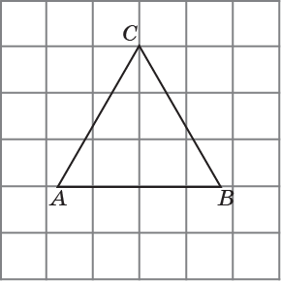
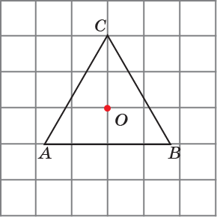
Упражнение 3
Укажите центр окружности, вписанной в правильный треугольник ABC.
Ответ:
Notes:
В режиме слайдов ответы появляются после кликанья мышкой

Slide 15
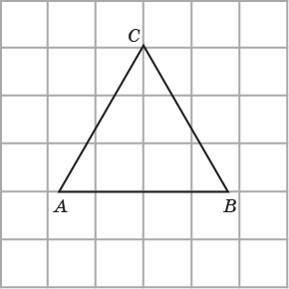
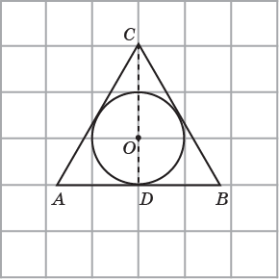
Упражнение 4
Постройте окружность, вписанную в правильный треугольник ABC.
Ответ:
Notes:
В режиме слайдов ответы появляются после кликанья мышкой

Slide 16
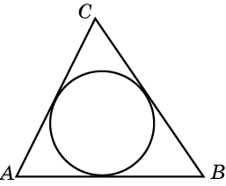
Упражнение 5
Окружность, вписанная в треугольник ABC, делит сторону AB в точке касания D на два отрезка AD = 5 см и DB = 6 см. Найдите периметр треугольника ABC, если известно, что BC = 10 см.
Ответ: 30 см.
Notes:
В режиме слайдов ответы появляются после кликанья мышкой

Slide 17
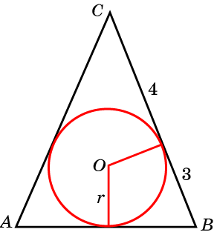
Упражнение 6
Окружность, вписанная в равнобедренный треугольник, делит в точке касания одну из боковых сторон на два отрезка, которые равны 4 см и 3 см, считая от вершины. Найдите периметр треугольника.
Ответ: 20 см.
Notes:
В режиме слайдов ответы появляются после кликанья мышкой

Slide 18
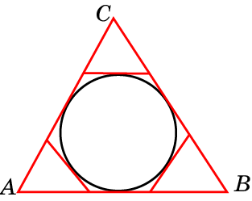
Упражнение 7
К окружности, вписанной в треугольник АВС, проведены три касательные. Периметры отсеченных треугольников равны p₁, p₂, p₃. Найдите периметр данного треугольника.
Ответ: p₁ + p₂ + p₃.
Notes:
В режиме слайдов ответы появляются после кликанья мышкой

Slide 19
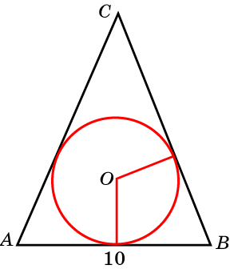
Упражнение 8
В равнобедренном треугольнике боковые стороны делятся точками касания вписанной в треугольник окружности в отношении 7:5, считая от вершины, противоположной основанию. Найдите периметр треугольника, если его основание равно 10 см.
Ответ: 34 см.
Notes:
В режиме слайдов ответы появляются после кликанья мышкой

Slide 20
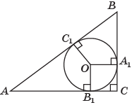
Упражнение 9
Стороны прямоугольного треугольника равны 3, 4 и 5. Найдите радиус вписанной в него окружности.
Решение. Пусть в прямоугольном треугольнике ABC BC = 3, AC = 4, AB = 5. Обозначим r радиус вписанной окружности. Тогда A₁C = B₁C = r, BC₁ = BA₁ = 3 – r, AC₁ = AB₁ = 4 – r. Следовательно, AB = AC₁ + BC₁ = 7 – 2r. Учитывая, что AB = 5, получаем r = 1.
Notes:
В режиме слайдов ответы появляются после кликанья мышкой

Slide 21
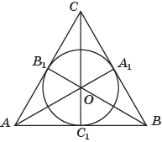
Упражнение 10
Высота равностороннего треугольника равна 3. Найдите радиус вписанной в него окружности.
Решение. Биссектрисы равностороннего треугольника являются его медианами и высотами. Так как медианы в точке пересечения делятся в отношении 2 :1, считая от вершины, то искомый радиус вписанной окружности равен 1.
Notes:
В режиме слайдов ответы появляются после кликанья мышкой

Slide 22
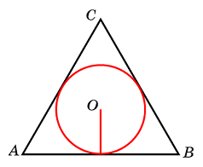
Упражнение 11
Радиус окружности, вписанной в правильный треугольник, равен 3. Найдите высоту этого треугольника.
Ответ: 9.
Notes:
В режиме слайдов ответы появляются после кликанья мышкой

Slide 23
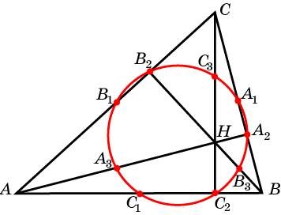
Окружность Эйлера
Пусть в треугольнике ABC точки A₁, B₁, C₁ обозначают середины сторон противоположных соответствующим вершинам; H – точка пересечения высот треугольника; A₂, B₂, C₂ – основания высот, опущенных из соответствующих вершин; A₃, B₃, C₃ – середины отрезков AH, BH и CH. Докажите, что точки A₁, B₁, C₁, A₂, B₂, C₂, A₃, B₃, C₃ принадлежат одной окружности, называемой окружностью девяти точек, или окружностью Эйлера.
Решение дано на следующем слайде.
Notes:
В режиме слайдов ответы появляются после кликанья мышкой

Slide 24
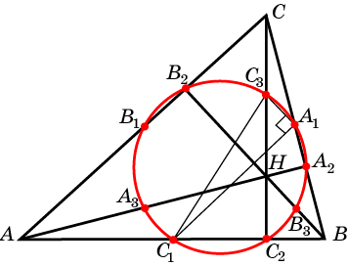
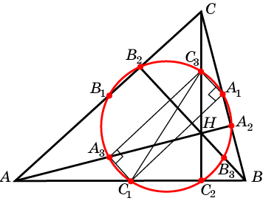
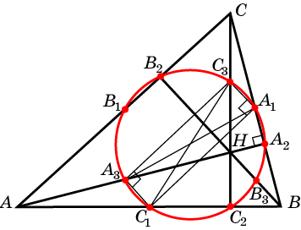
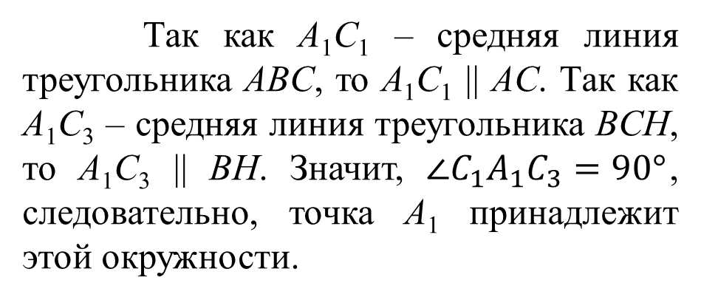
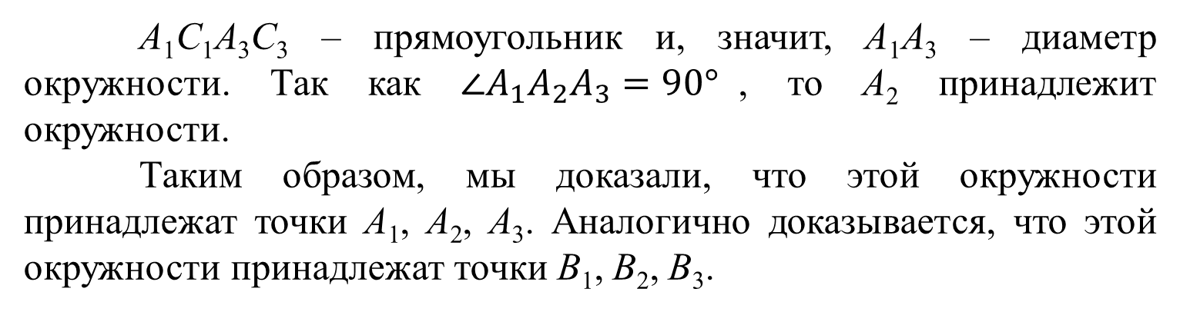
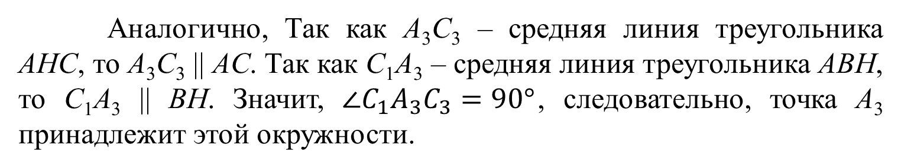
Проведем окружность через точки C₁, C₂, C₃. Отрезок C₁C₃ будет её диаметром.
Так как A₁C₁ – средняя линия треугольника ABC, то A₁C₁ || AC. Так как A₁C₃ – средняя линия треугольника BCH, то A₁C₃ || BH. Значит, $∠C_{1}A_{1}C_{3}=90°$, следовательно, точка A₁ принадлежит этой окружности.
Аналогично, Так как A₃C₃ – средняя линия треугольника AHC, то A₃C₃ || AC. Так как C₁A₃ – средняя линия треугольника ABH, то C₁A₃ || BH. Значит, $∠C_{1}A_{3}C_{3}=90°$, следовательно, точка A₃ принадлежит этой окружности.
A₁C₁A₃C₃ – прямоугольник и, значит, A₁A₃ – диаметр окружности. Так как $∠A_{1}A_{2}A_{3}=90°$, то A₂ принадлежит окружности.
Таким образом, мы доказали, что этой окружности принадлежат точки A₁, A₂, A₃. Аналогично доказывается, что этой окружности принадлежат точки B₁, B₂, B₃.
Notes:
В режиме слайдов ответы появляются после кликанья мышкой

Slide 25
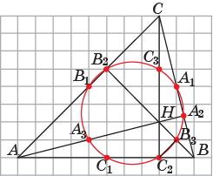
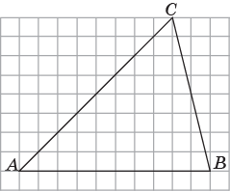
Упражнение 1
Изобразите окружность Эйлера.
Ответ.
Notes:
В режиме слайдов ответы появляются после кликанья мышкой

Slide 26
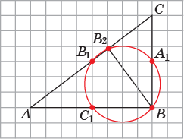
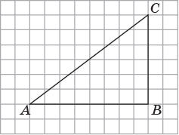
Упражнение 2
Изобразите окружность Эйлера.
Ответ.
Notes:
В режиме слайдов ответы появляются после кликанья мышкой

Slide 27
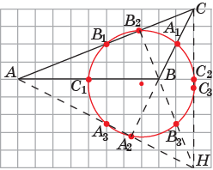
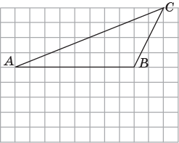
Упражнение 3
Изобразите окружность Эйлера.
Ответ.
Notes:
В режиме слайдов ответы появляются после кликанья мышкой

